Slide 1
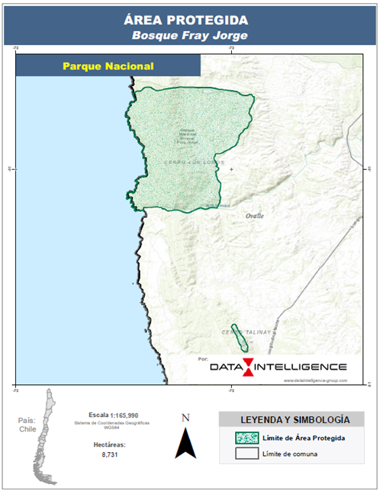
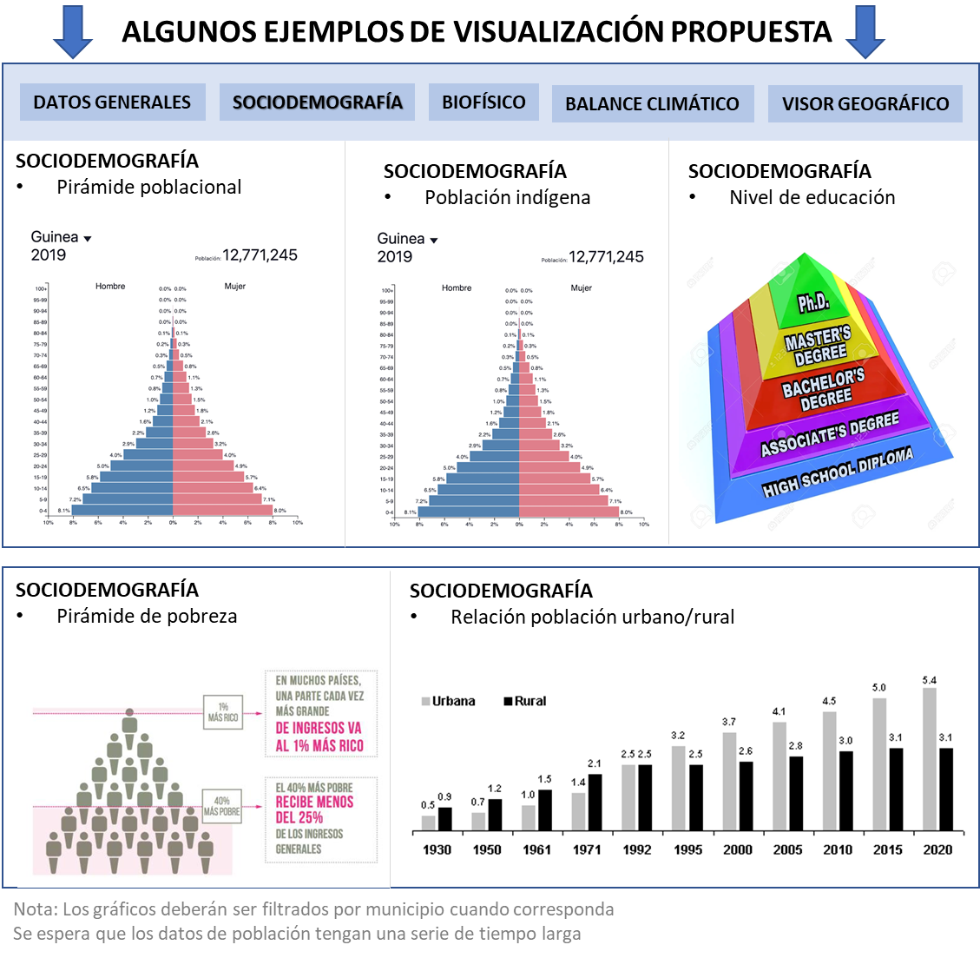
DATOS GENERALES
SOCIODEMOGRAFÍA
BIOFÍSICO
BALANCE CLIMÁTICO
VISOR GEOGRÁFICO
DATOS GENERALES
Nombre de área protegida: Nombre
Superficie del área protegida: Superficie en hectáreas
Comunas asociadas del área protegida: Nombre de comunas
Región: Nombre de Región
Provincia: Nombre de provincial
DATOS GENERALES
SOCIODEMOGRAFÍA
BIOFÍSICO
BALANCE CLIMÁTICO
VISOR GEOGRÁFICO
% pobreza comunal 2020**
La pobreza incluye la no pobreza y la pobreza extrema
Situación ocupacional*
Trabajó al menos 1 hora la
semana pasada?
Frecuencia Alfabetismo*
Sabe leer y escribir?
Por etnia y migración
https://github.com/Sud-Austral/ds_semanario/blob/main/tablas%20socioeconomicas%20al%20semanario/ap_Porcentaje_de_pobreza_1.xlsx
https://github.com/Sud-Austral/ds_semanario/blob/main/tablas%20socioeconomicas%20al%20semanario/ap_trabajo_1_hora_la_semana_pasada_2.xlsx
https://github.com/Sud-Austral/ds_semanario/blob/main/tablas%20socioeconomicas%20al%20semanario/ap_Sabe%20leer%20y%20escribir_3.xlsx
Pertenecia a pueblo indigena*
Pertenece a algún pueblo indígena? A cual?
Esperanza de vida**
Esperanza de vida al nacer
Frecuencia de ruralidad*
Cantidad de personas que
viven en un ambiente rural o urbano.
https://github.com/Sud-Austral/ds_semanario/blob/main/tablas%20socioeconomicas%20al%20semanario/ap_pertenencia_a_pueblo_indigena_4.xlsx
https://github.com/Sud-Austral/ds_semanario/blob/main/tablas%20socioeconomicas%20al%20semanario/ap_esperanza_de_vida_5.xlsx
https://github.com/Sud-Austral/ds_semanario/blob/main/tablas%20socioeconomicas%20al%20semanario/ap_ruralidad_6.xlsx
Nota: la variable en cuestión se denomina simplemente “variable”
Nota:
1 Los gráficos deberán ser filtrados por municipio cuando corresponda.
** Se espera que los datos de población tengan una serie de tiempo larga:
Para ello se interpola con los datos que tenemos construídos que a la fecha son:
1 % de pobreza.
2. Esperanza de vida.
* La data se extrae con información para hacer filtros sobre: Etnia, comuna, sexo y alfabetismo.

Slide 2
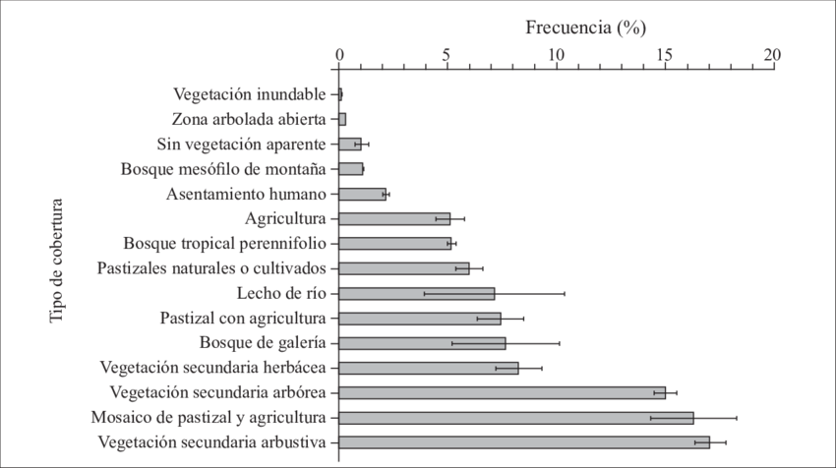
DATOS GENERALES
SOCIODEMOGRAFÍA
BIOFÍSICO
BALANCE CLIMÁTICO
VISOR GEOGRÁFICO
DATOS GENERALES
Nombre de área protegida: Nombre
Superficie del área protegida: Superficie en hectáreas
Comunas asociadas del área protegida: Nombre de comunas
Región: Nombre de Región
Provincia: Nombre de provincial
DATOS GENERALES
SOCIODEMOGRAFÍA
BIOFÍSICO
BALANCE CLIMÁTICO
VISOR GEOGRÁFICO
BIOFÍSICO
Cobertura y uso de suelo – Nivel 1
BIOFÍSICO
Cobertura y uso de suelo – Nivel 2
BIOFÍSICO
Incendios forestales – Histórico
BIOFÍSICO
Subsubcuencas principales
BIOFÍSICO
Topografía – elevación mínima, media y máxima
PLAN DE MANEJO CONAF – BIENES NACIONALES CON LINK DE DESCARGA Y UNA JPG DE PORTADA LINK A DOC O DATOS
Nombre | Superficie | %
BIOFÍSICO
Topografía - pendiente
Rango pendiente | Superficie | %
0 – 15%
15 – 30%
30 – 45%
45 - 60%

Slide 3
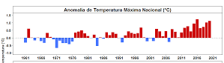
DATOS GENERALES
SOCIODEMOGRAFÍA
BIOFÍSICO
BALANCE CLIMÁTICO
VISOR GEOGRÁFICO
DATOS GENERALES
Nombre de área protegida: Nombre
Superficie del área protegida: Superficie en hectáreas
Comunas asociadas del área protegida: Nombre de comunas
Región: Nombre de Región
Provincia: Nombre de provincial
DATOS GENERALES
SOCIODEMOGRAFÍA
BIOFÍSICO
BALANCE CLIMÁTICO
VISOR GEOGRÁFICO
BALANCE CLIMÁTICO
Temperatura histórica media mínima mensual (2001-2020) de la superficie: El gráfico deberá filtrarse por tipo de mes
BALANCE CLIMÁTICO
Temperatura histórica media máxima mensual (2001-2020) de la superficie : El gráfico deberá filtrarse por tipo de mes
BALANCE CLIMÁTICO
Precipitación histórica media mensual (2001-2020): El gráfico deberá filtrarse por tipo de mes
BALANCE CLIMÁTICO
Déficit hídrico climático (2001-2020): El gráfico deberá filtrarse por tipo de mes

Slide 4
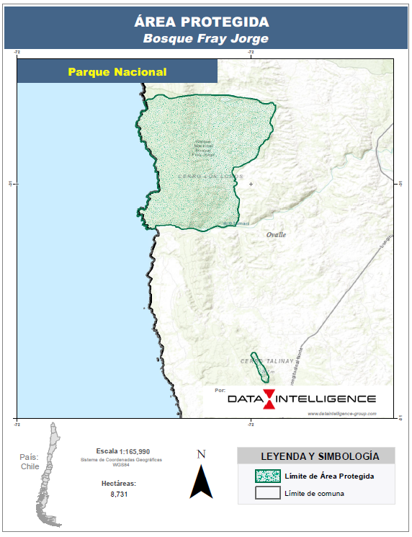
DATOS GENERALES
SOCIODEMOGRAFÍA
BIOFÍSICO
BALANCE CLIMÁTICO
VISOR GEOGRÁFICO
DATOS GENERALES
Nombre de área protegida: Nombre
Superficie del área protegida: Superficie en hectáreas
Comunas asociadas del área protegida: Nombre de comunas
Región: Nombre de Región
Provincia: Nombre de provincial
DATOS GENERALES
SOCIODEMOGRAFÍA
BIOFÍSICO
BALANCE CLIMÁTICO
VISOR GEOGRÁFICO
VISOR GEOGRÁFICO
Mapa de Cobertura y uso de suelo – Mapa en Leafleat
VISOR GEOGRÁFICO
Mapa de incendios forestales– Mapa en Leafleat + SITIOS DE INTERÉS TURÍSTICO DENTRO DE AP
VISOR GEOGRÁFICO
Mapa de ubicación general – Mapa en JPG
VISOR GEOGRÁFICO
Mapa de Cobertura y uso de suelo – Mapa en JPG

